Slide 1
Portale Deposito atti Penali (PDP)
Data 11/07/2023

Slide 2
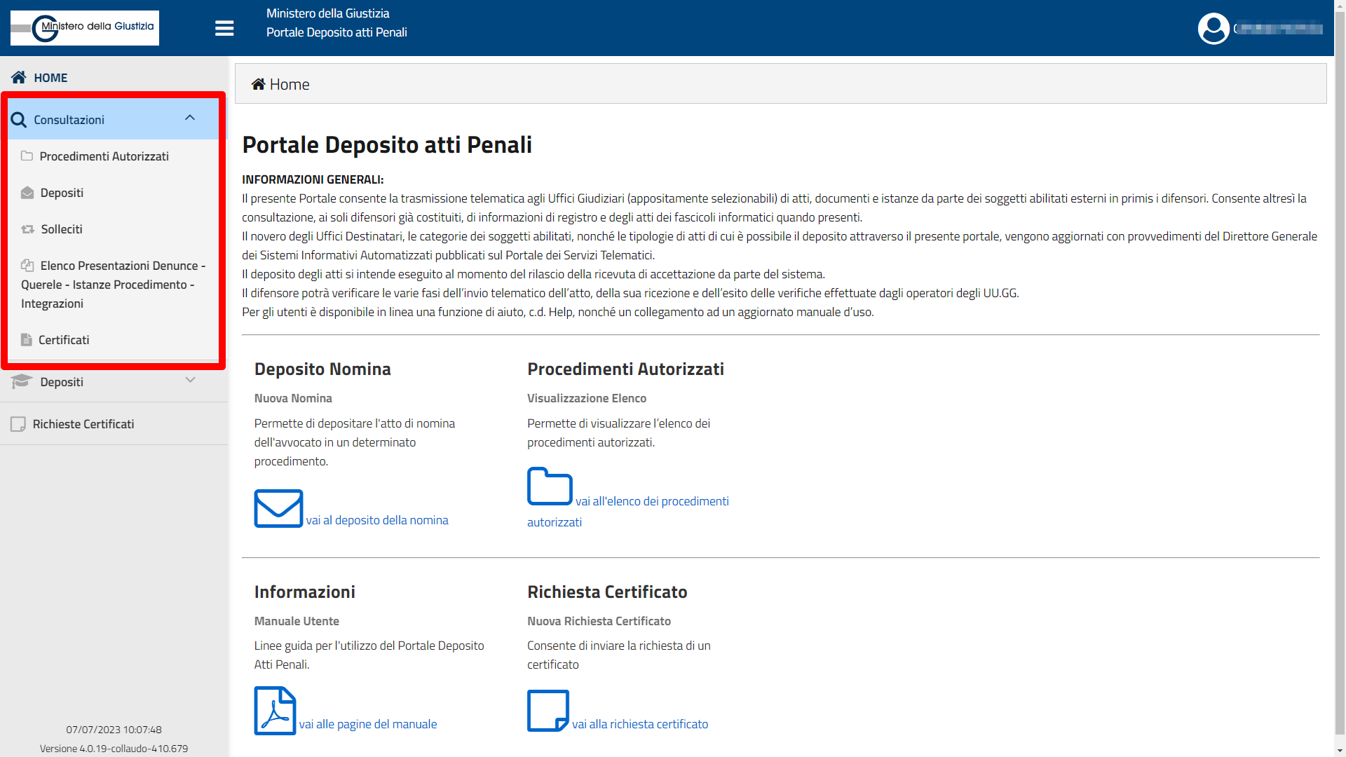
Queste voci esposte in Home Page sono dei rimandi rapidi alle rispettive funzionalità.
In particolare, cliccando su «Informazioni», si ha accesso all’Help on line del PDP, da dove è possibile anche scaricare una copia aggiornata in formato PDF del Manuale Utente.
Espandendo le voci di menu si accede alle funzioni messe a disposizione dal sistema

Slide 3
Capitolo 1
Consultazioni

Slide 4
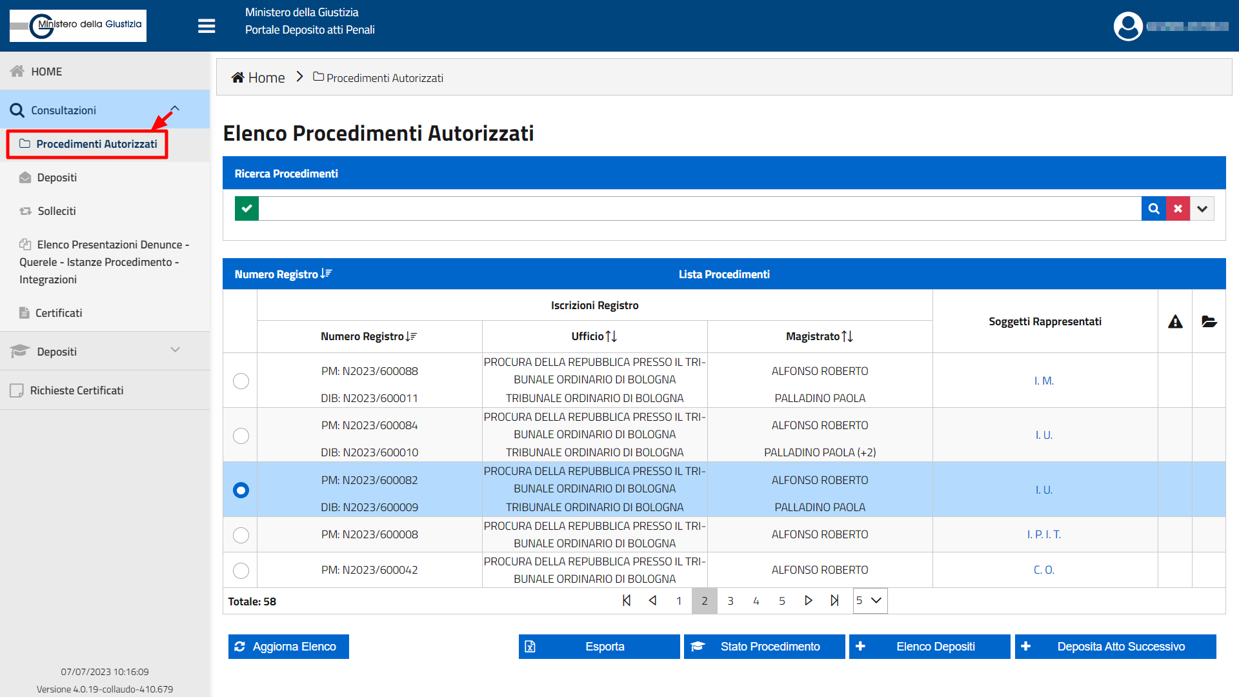
Elenco Procedimenti Autorizzati
Accedendo alla voce “Procedimenti autorizzati” nella sezione “Consultazioni” viene visualizzato l’elenco dei procedimenti autorizzati, ovvero quei procedimenti per i quali l’avvocato risulta registrato sul registro informatico di cancelleria (ReGeWeb), come difensore di uno o più soggetti.
Dopo aver selezionato un procedimento è possibile depositare un atto successivo, azionando l’apposito pulsante “Deposita atto successivo” in basso a destra.
La funzionalità “Aggiorna elenco” – attivabile azionando l’apposito pulsante in basso a sinistra – è temporizzata, il che vuol dire che potrà essere nuovamente sollecitata al termine dell’intervallo programmato. Un apposito tooltip informa l’utente su quando sarà possibile eseguire un nuovo aggiornamento. La funzionalità consente di aggiornare l’elenco dei procedimenti autorizzati alle modifiche intervenute su ReGeWEB.

Slide 5
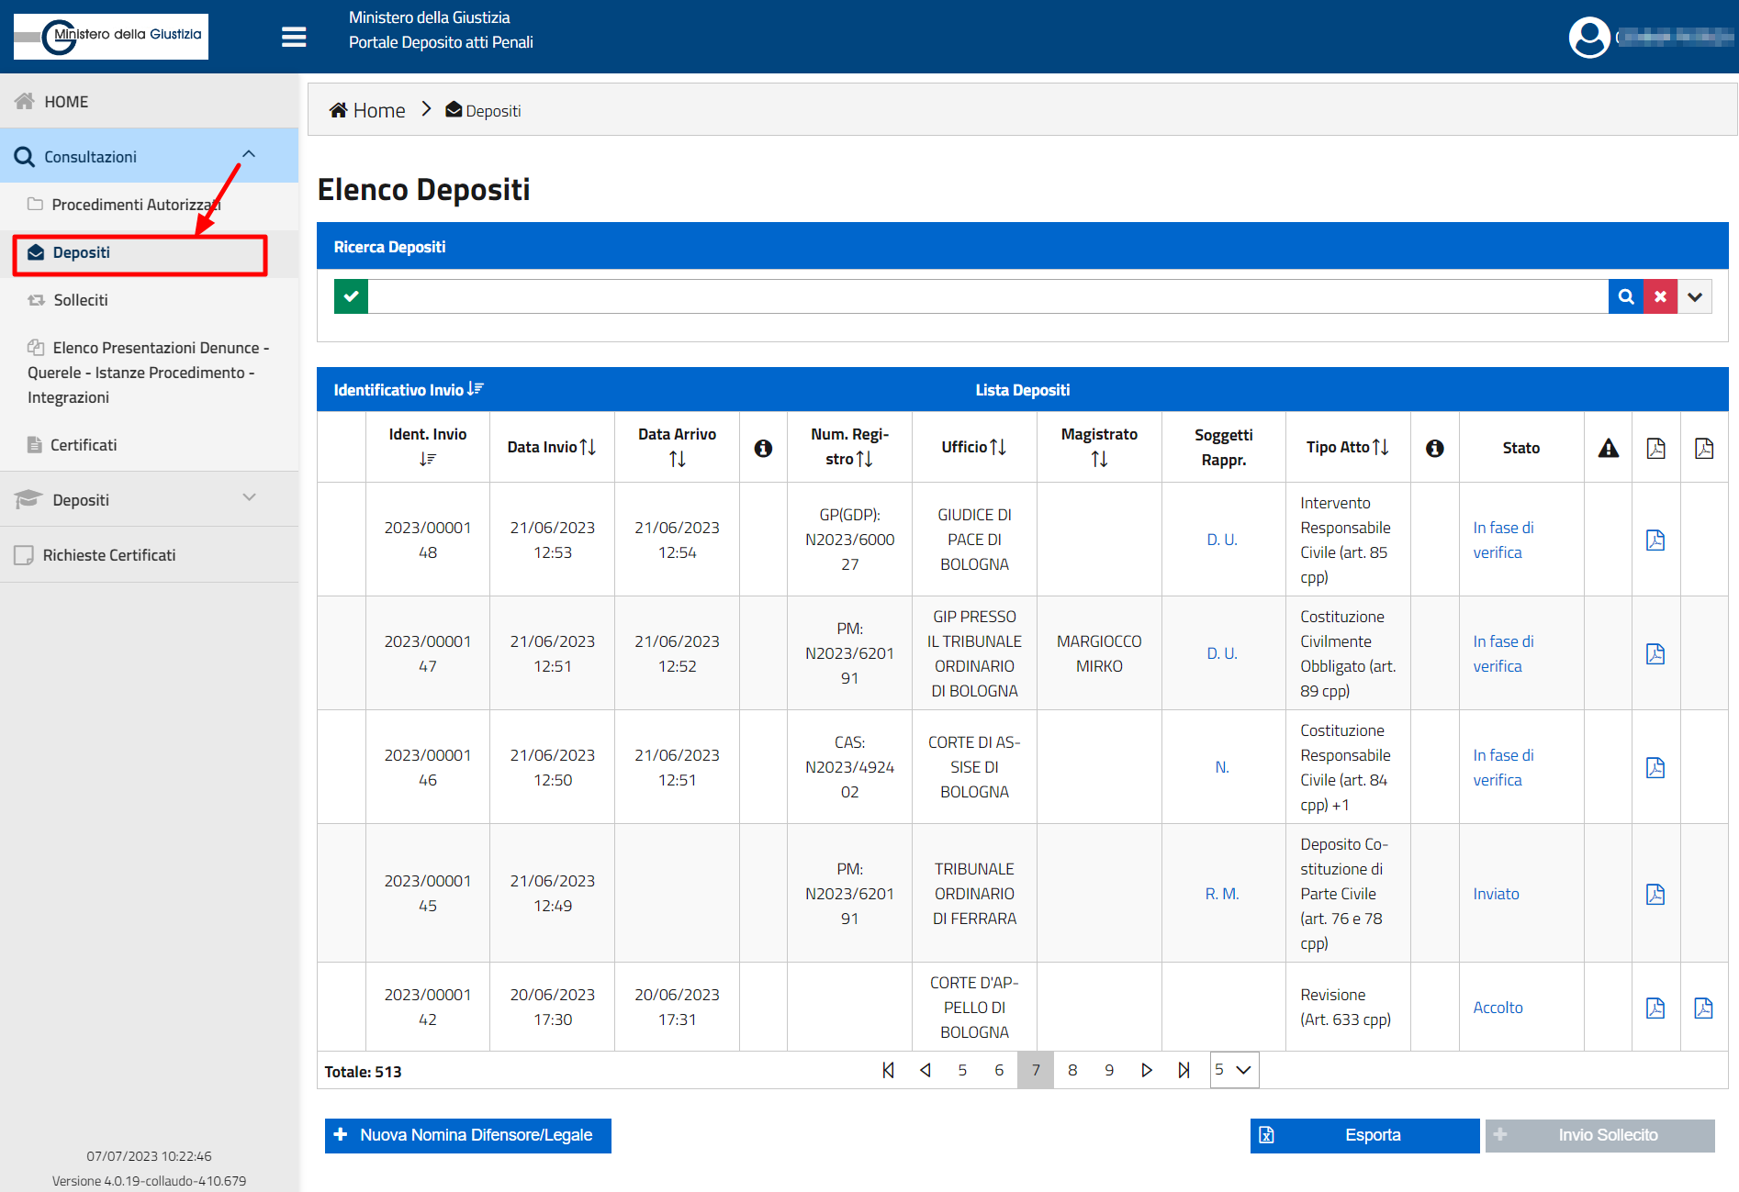
Elenco Depositi
Accedendo alla voce “Depositi” nella sezione “Consultazioni” viene visualizzato l’elenco dei depositi effettuati dall’avvocato. Tale elenco fornisce informazioni sullo stato di lavorazione dell’atto e, al tempo stesso, riepiloga le informazioni relative al procedimento, all’ufficio di destinazione del deposito, al tipo di atto depositato e alle date di invio e di pervenimento dello stesso.
A partire da questo elenco è possibile – solo per le nomine in fase di verifica – procedere con l’invio di un sollecito.

Slide 6
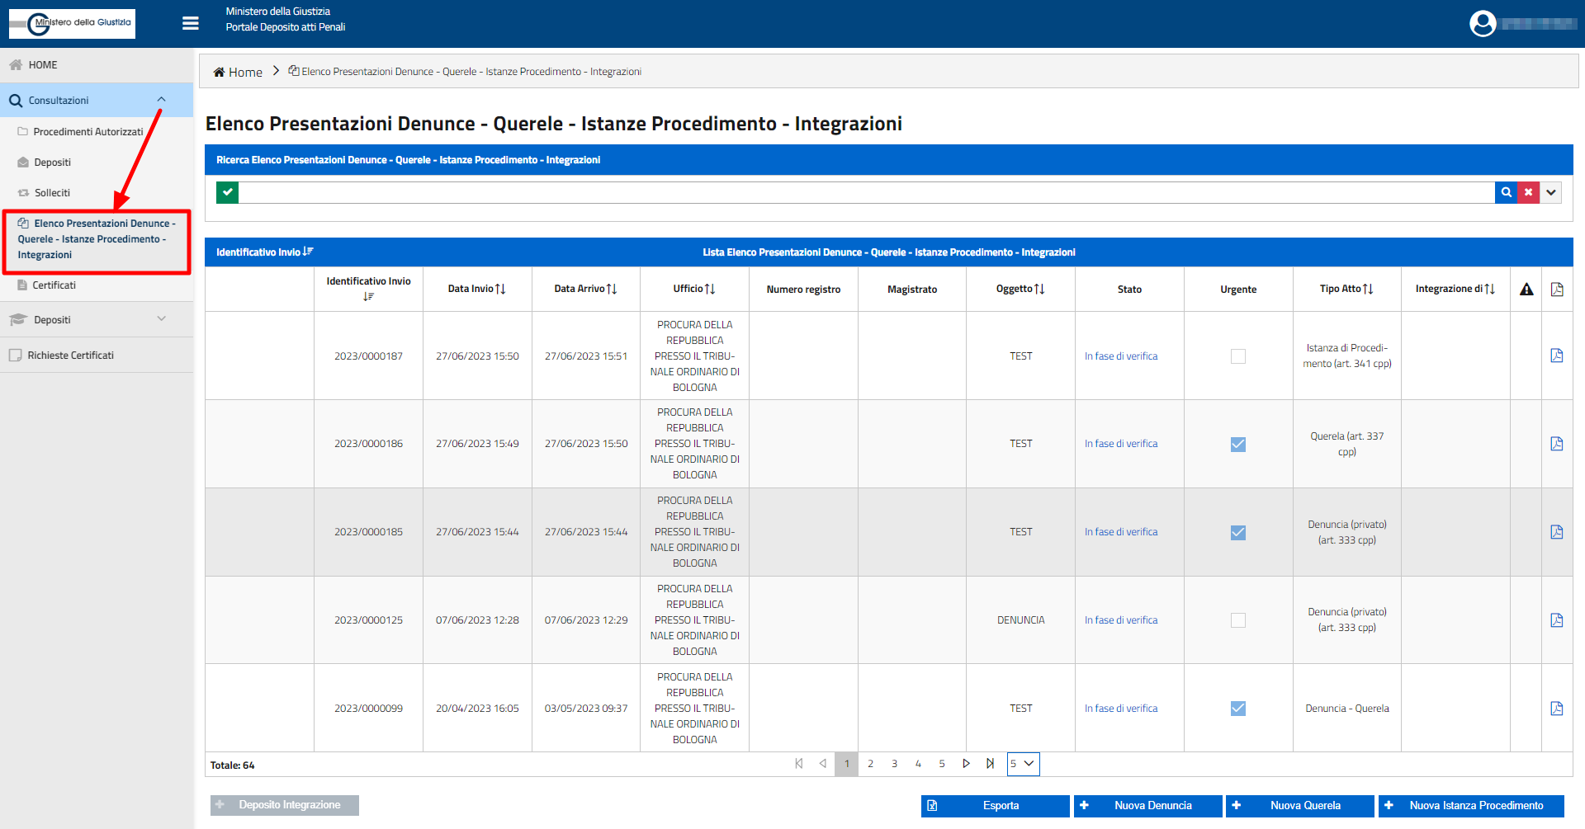
Elenco Denunce – Querele
Viene visualizzato l’elenco delle denunce, delle querele, delle istanze di procedimento e delle eventuali integrazioni depositate dall’avvocato.
L’elenco fornisce all’avvocato informazioni sullo stato di lavorazione dell’atto.
Sono presenti nella parte bassa della schermata dei pulsanti di accesso rapido alle funzionalità di deposito di ulteriori denunce, querele, istanze di procedimento.
A partire da questo elenco è possibile – solo per i depositi accolti – procedere con l’invio di un’integrazione, tramite pressione dell’apposito pulsante in basso a sinistra.

Slide 7
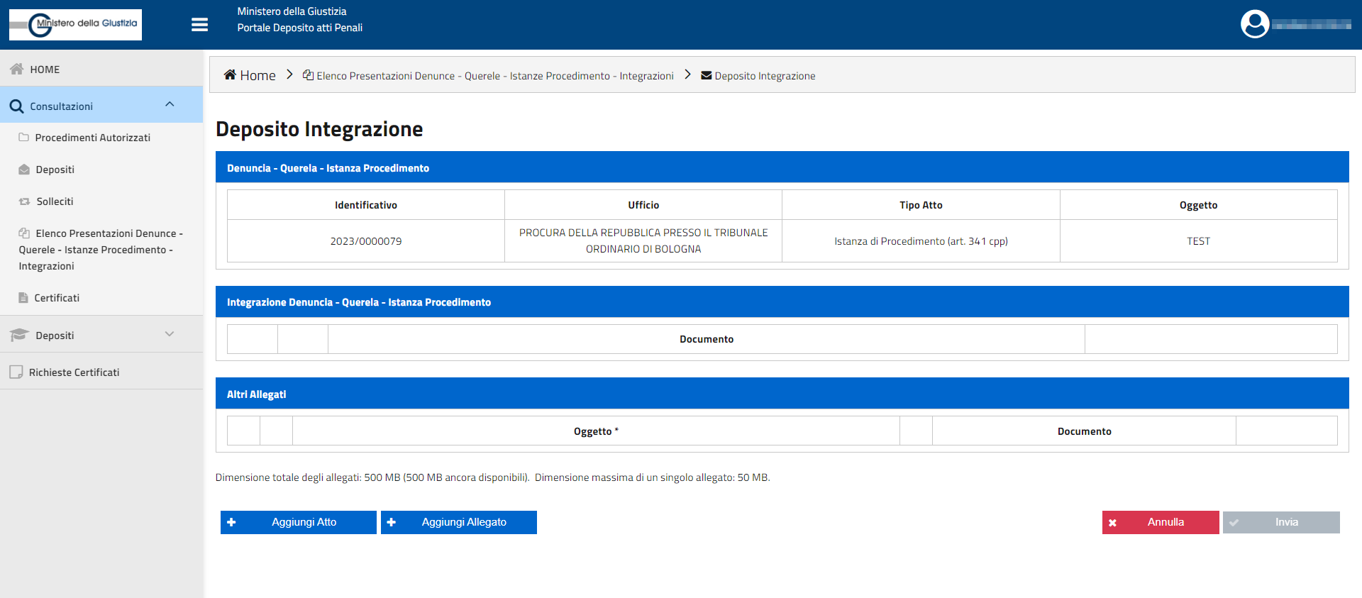
Deposito integrazione
L’avvocato, al fine di procedere con l’invio, dovrà aggiungere almeno un atto firmato digitalmente - e non protetto da password - ed eventuali allegati, anche di diversi formati.

Slide 8
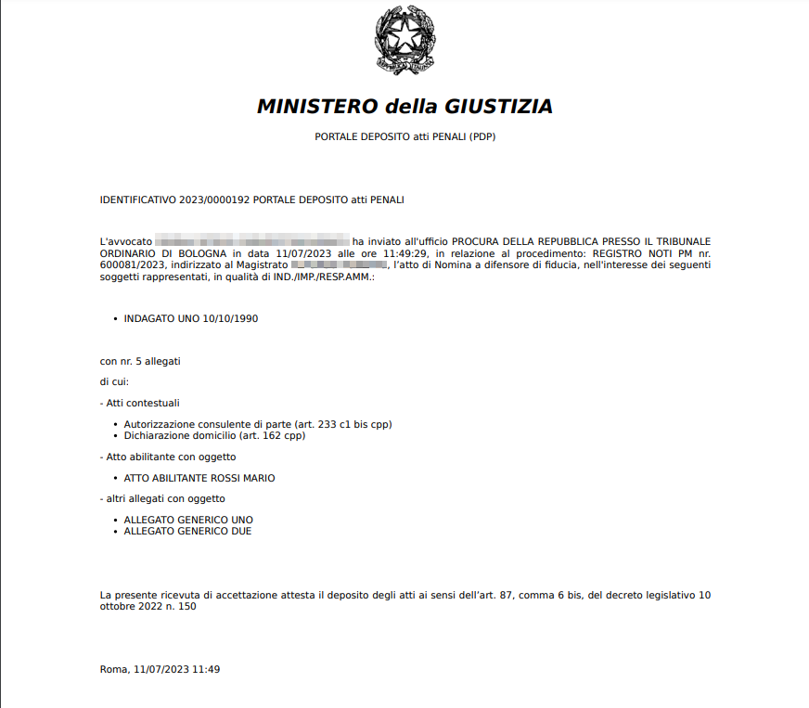
Ricevuta di avvenuto deposito
A partire dall’elenco dei depositi, cliccando sull’icona nella penultima colonna a destra, è possibile scaricare la ricevuta di invio del deposito.
La ricevuta riporta: l’identificativo del deposito, il nominativo ed il C.F. dell’avvocato che ha effettuato il deposito, il numero di procedimento, il Magistrato assegnatario del fascicolo, i dati anagrafici dei soggetti interessati, e numero, tipologia ed oggetto di eventuali atti contestuali/allegati trasmessi con il deposito.
La ricevuta reca anche l’indicazione: «La presente ricevuta di accettazione attesta il deposito degli atti ai sensi dell’art. 87, comma 6 bis, del decreto legislativo 10 ottobre 2022 n. 150»

Slide 9
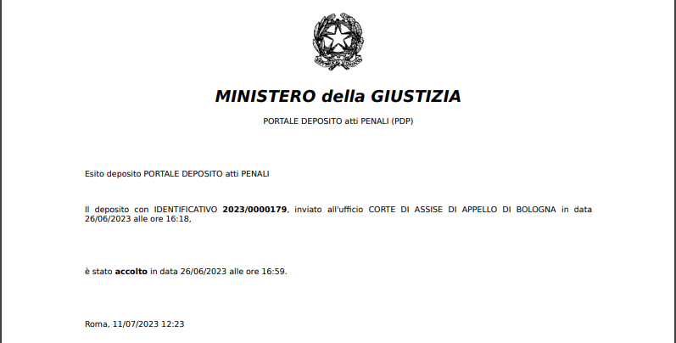
Ricevuta di lavorazione dell’atto
Quando il deposito è pervenuto in uno stato conclusivo, ovvero quando questo è stato accolto o rigettato oppure si è verificato un errore tecnico, nell’ultima colonna a destra dell’elenco depositi è presente un’icona che consente di scaricare la ricevuta dell’avvenuta lavorazione.
La ricevuta riporta: l’identificativo del deposito, l’ufficio di destinazione, con relativa data e ora di invio del deposito, l’esito della lavorazione, con relativa data ed orario
Nel caso di rigetto del deposito, nella ricevuta viene riportata la motivazione del rifiuto inserita dall’Ufficio Giudiziario.

Slide 10
Capitolo 2
Deposito Atti

Slide 11
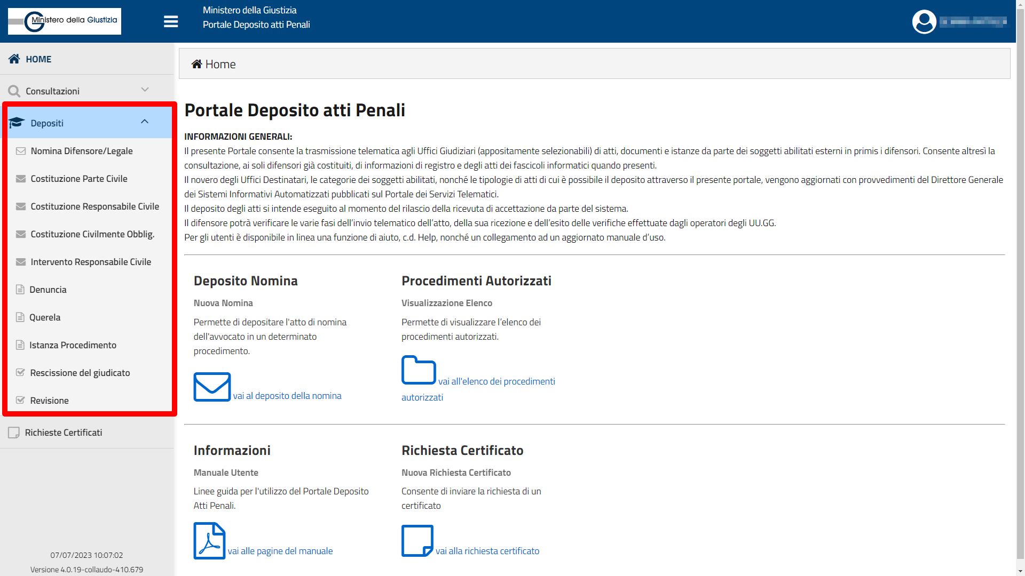
Sezione depositi
Espandendo la sezione “Depositi” l’avvocato può depositare una nomina, inviare gli atti che costituiscono le parti nel processo penale, inviare denunce, querele ed istanze di procedimento. Può inoltre depositare istanze di rescissione del giudicato e di revisione.

Slide 12
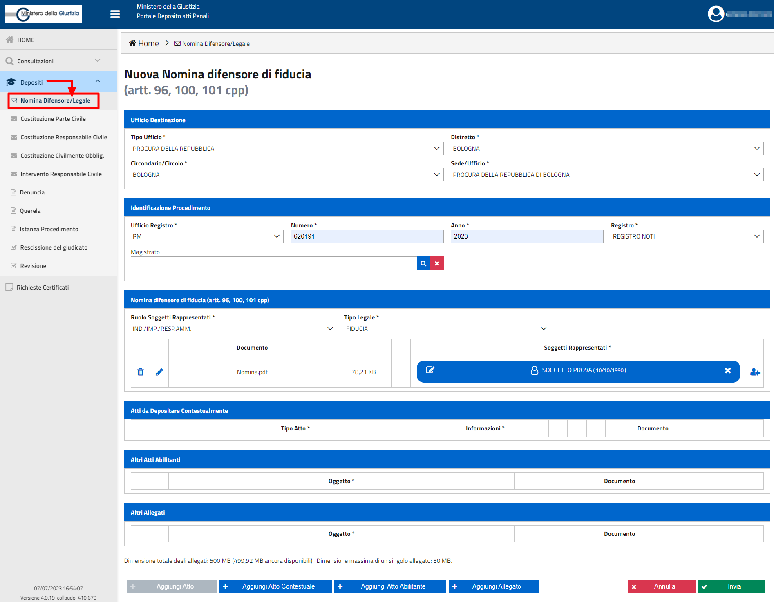
Deposito Nomina
Al fine di depositare una nomina l’utente deve:
Specificare i dati dell’ufficio destinazione
Identificare il procedimento su cui vuole costituirsi
Inserire l’atto da depositare – PDF firmato digitalmente e non protetto da password - e specificare ruolo e dati del/i soggetto/i rappresentato/i
Aggiungere eventuali atti contestuali, anch’essi PDF firmati digitalmente e non protetti da password. In caso di inserimento di atti contestuali, è necessario specificarne la tipologia selezionando una voce tra quelle proposte nel menu a tendina.
Aggiungere eventuali atti abilitanti (solo per la nomina da depositare in Procura)
Aggiungere eventuali atti allegati, anche di diversi formati (per i formati supportati si rimanda al manuale utente).

Slide 13
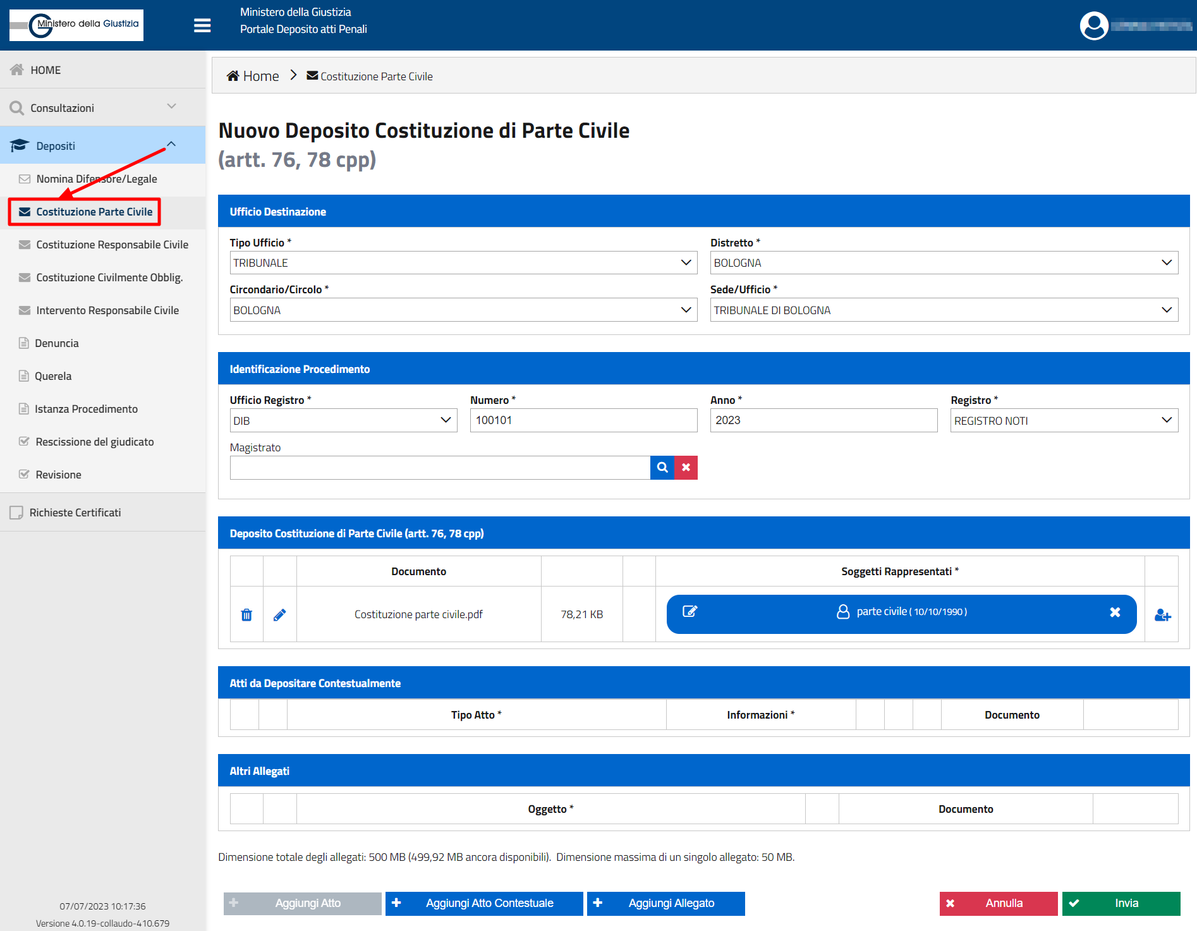
Deposito costituzioni/interventi
Per depositare una costituzione o un intervento le operazioni da compiere sono analoghe a quelle da eseguire per depositare una nomina. L’avvocato dovrà:
Specificare i dati dell’ufficio destinazione
Identificare il procedimento su cui vuole costituire il soggetto
Inserire l’atto principale – PDF firmato digitalmente e non protetto da password - e specificare ruolo e dati del/i soggetto/i interessato/i dal deposito
Aggiungere eventuali atti contestuali (PDF firmati digitalmente)
Aggiungere eventuali atti allegati, anche di diversi formati.

Slide 14
Capitolo 3
Deposito Atti Successivi

Slide 15
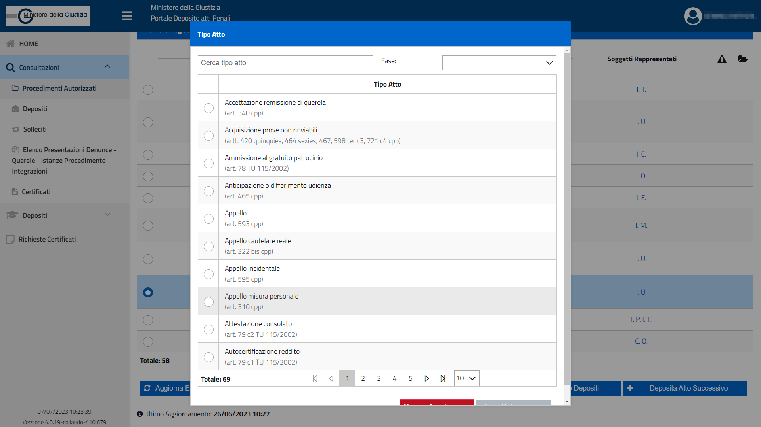
Deposito atti successivi
Si ha accesso a tale funzionalità a partire dall’elenco dei procedimenti autorizzati. Selezionato un procedimento, è possibile depositare un atto (cd successivo perché successivo ad una nomina o ad una costituzione).
L’elenco degli atti depositabili è filtrato automaticamente in base all’ufficio presso il quale pende il procedimento.
E’ a disposizione dell’utente sia una ricerca testuale (“cerca tipo atto”), che una ricerca per “fase”.
La selezione di un atto comporta l’apertura della relativa maschera di inserimento dati.

Slide 16
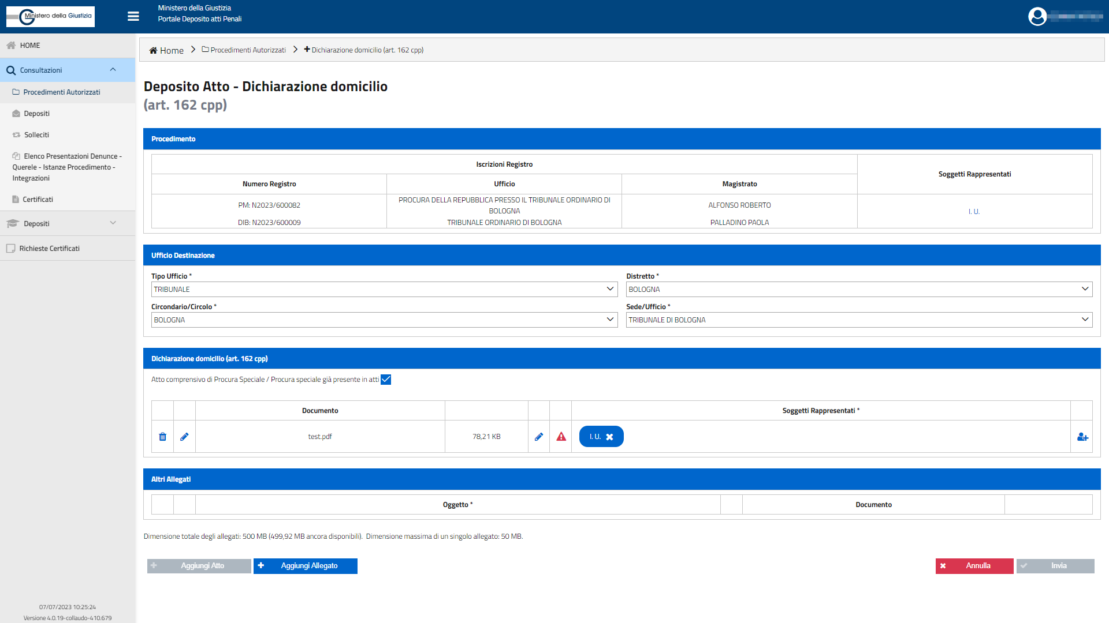
Deposito atto successivo
La sezione “procedimento” viene valorizzata in automatico ed in sola visualizzazione in base al procedimento selezionato nell’elenco procedimenti autorizzati.
La sezione di caricamento dell'atto da depositare si specializza in base al tipo di atto (può presentare campi opportuni da compilare)

Slide 17
1
2
3
Passi per il deposito di un atto successivo
Selezionare l’atto da inviare
L’avvocato, partendo da un procedimento autorizzato, dovrà selezionare l’atto da inviare scegliendolo dall’apposita lista a discesa.
Successivamente valorizzerà l’ufficio di destinazione tra quelli selezionabili sulla scorta del tipo di atto da inviare.
Inserire i documenti
È necessario inserire almeno il documento principale, che deve essere un PDF non protetto da password firmato digitalmente dall’avvocato che ha effettuato il log-in all’applicazione.
È possibile inserire anche altri allegati, non necessariamente firmati digitalmente e di diverso formato. Per ogni allegato inserito, è necessario specificarne l’oggetto.
Inserire eventuali dati specifici dell’atto
Apposite icone di alert ( ) avvertono l’avvocato che, al fine di procedere con l’invio dell’atto, è necessario inserire ulteriori informazioni. Fino al momento del loro inserimento, non sarà possibile procedere con l’invio del deposito ed il pulsante «Invia» non risulterà selezionabile.

Slide 18
Capitolo 4
Certificati 335

Slide 19
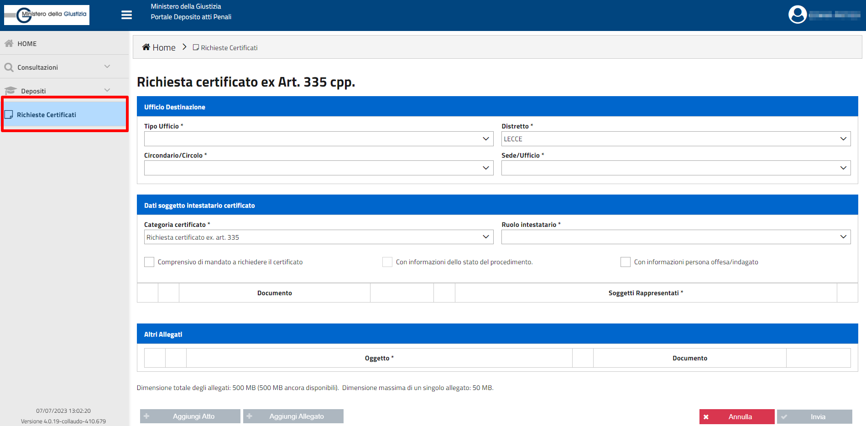
Richiesta certificato
A partire dall’omonima voce di menu, l’avvocato può richiedere l’emissione di un certificato ex art. 335 c.p.p.
L’avvocato deve:
Specificare la Procura di destinazione
Specificare i dati del soggetto intestatario del certificato
Inserire almeno l’atto principale, PDF firmato digitalmente e non protetto da password
Possono essere inseriti anche altri allegati di diverso formato
L’avvocato deve specificare la tipologia di certificato richiesto (a seconda del ruolo del soggetto rappresentato)

Slide 20
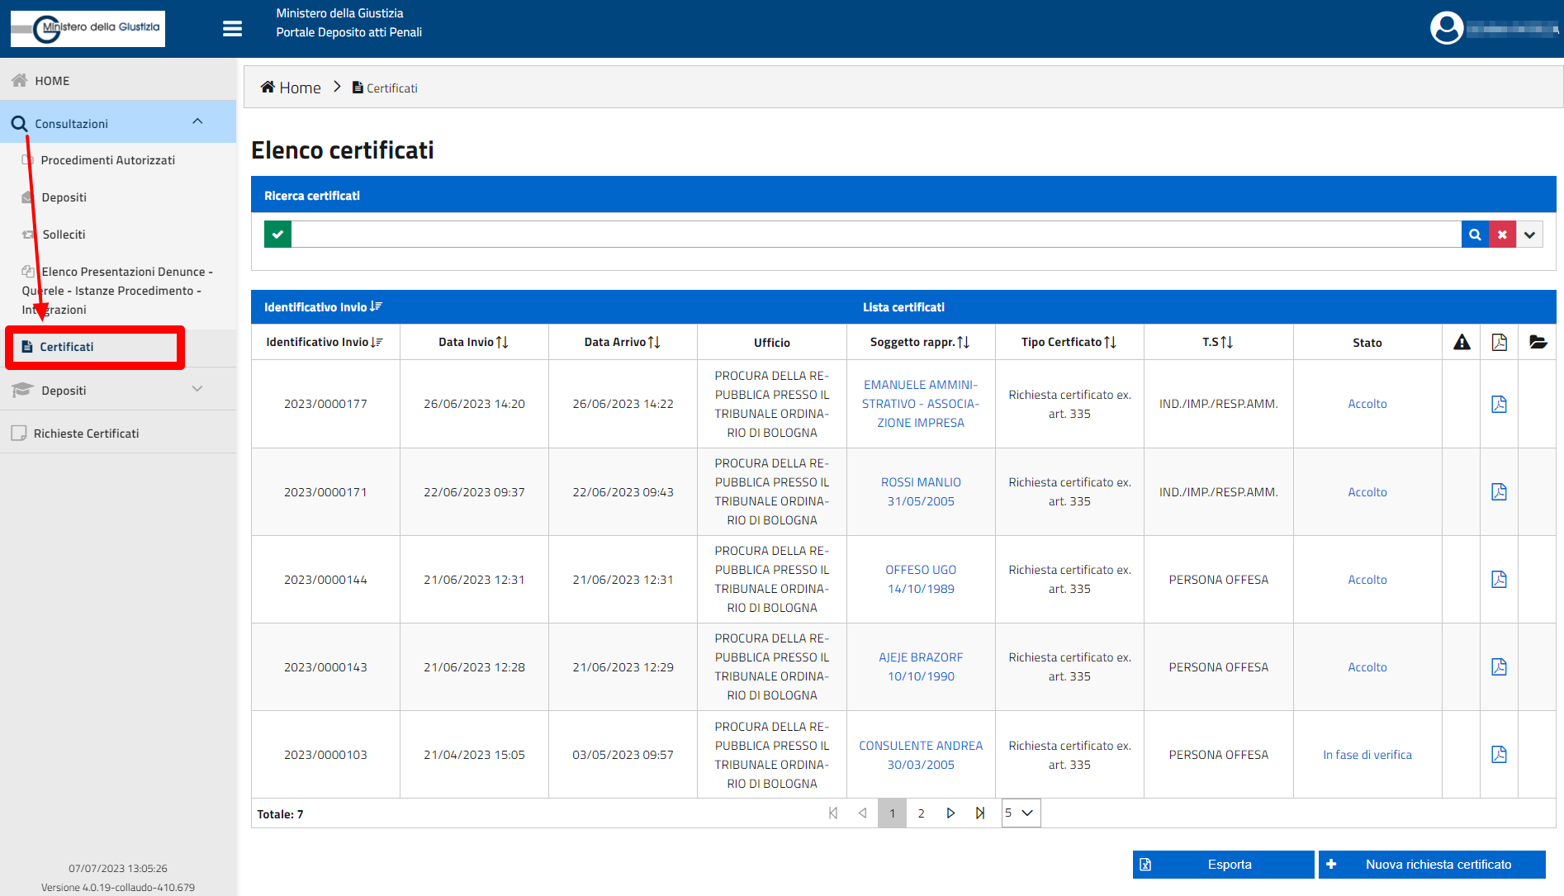
Consultazione elenco certificati
A partire dalla sezione “Consultazioni”, selezionando la voce “Certificati” è possibile visualizzare l’elenco dei certificati richiesti dall’avvocato.
L’elenco fornisce informazioni sul soggetto intestatario, sul tipo di certificato richiesto e sullo stato di lavorazione dello stesso.

